Slide 1


唯品会网页制作
http://www.vip.com/
Web02班-孙彐梅

Slide 2

目
录
网页展示与对比
网页框架与布局
网页代码部分展示
遇到的问题与解决办法
知识点与问题点总结

Slide 3

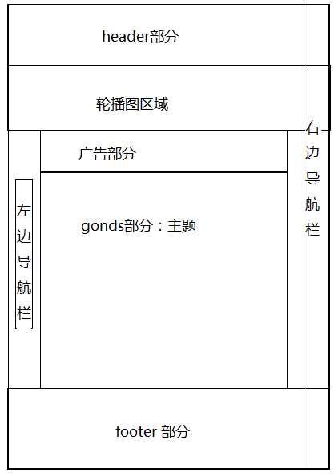
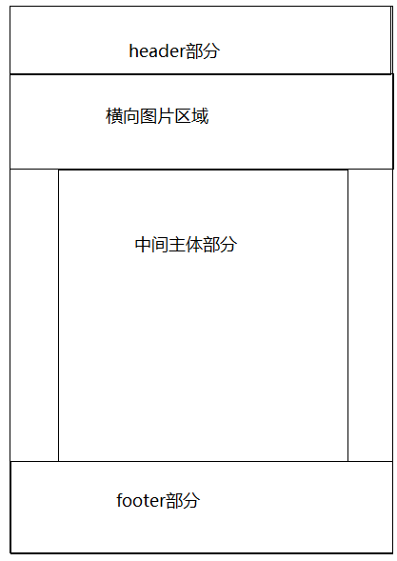
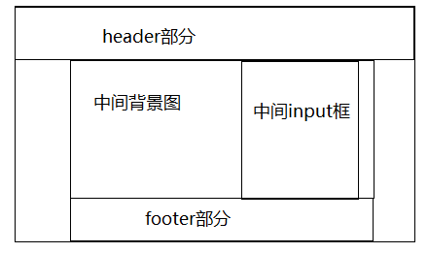
主网页框架、详情网页框架、注册、登录网页框架
主网页分为上、中、下三部分；
详情页框架：上、中、下三部分；
注册页分上、中（右）、下三部分；

Slide 4
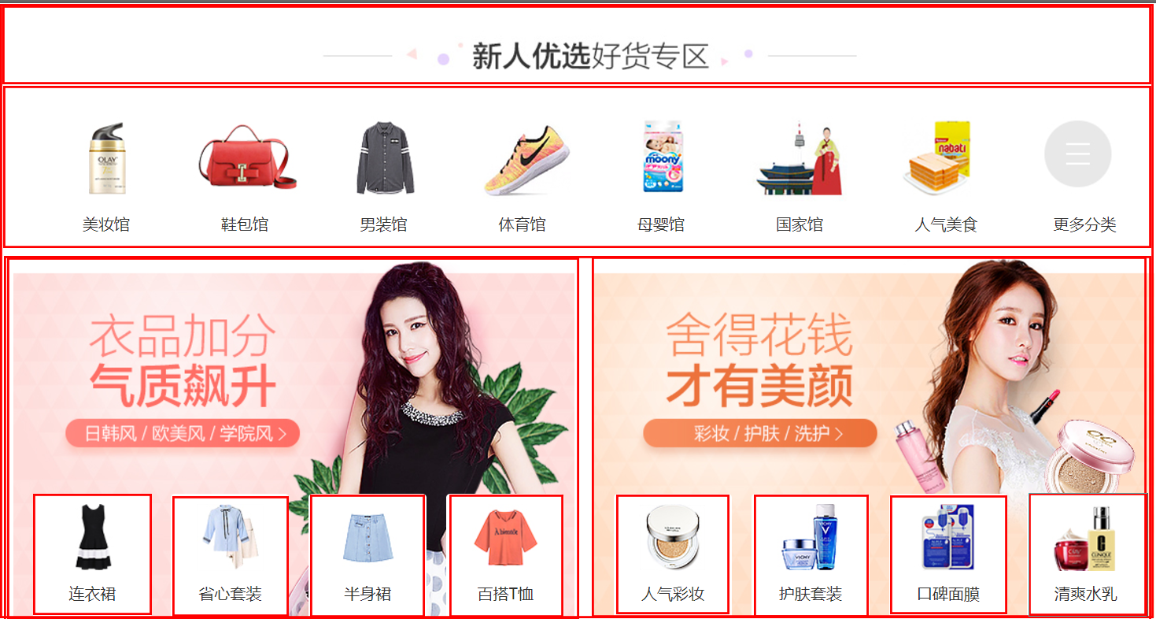
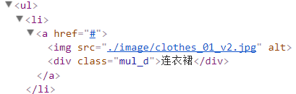
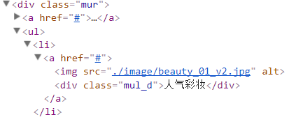
网页部分框架展示
这部分框架分为上、中、下（左、右）；
上：背景图片
中：UL>li写出的商品选购
此处用的背景图片
左：一个大的div里面嵌套UL>li
右：一个大的div里面嵌套UL>li

Slide 5


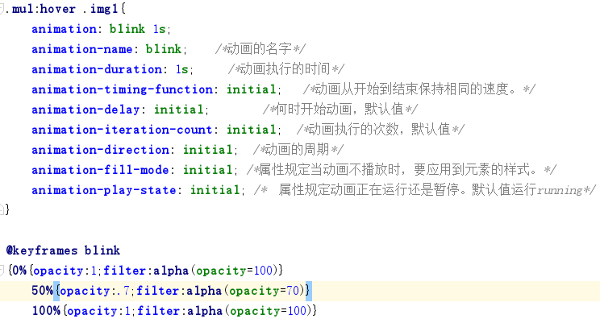
透明度变化
此处加了动画，hover后由完全不透明变化为三分之二的透明；

Slide 6
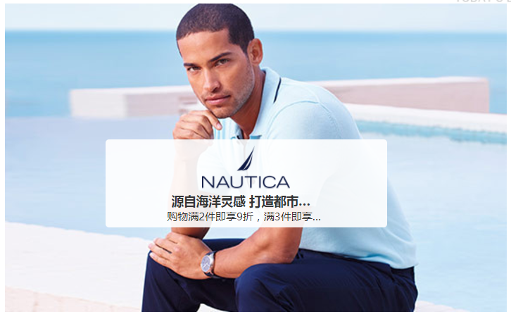

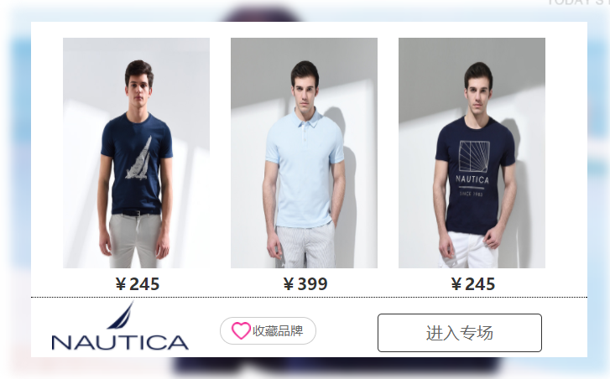
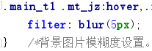
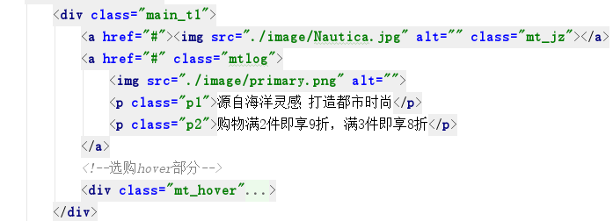
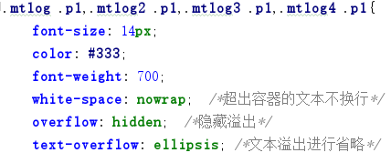
局部CSS样式
原有图片
变化图片
最后效果图
CSS样式
布局代码部分
文字省略样式

Slide 7
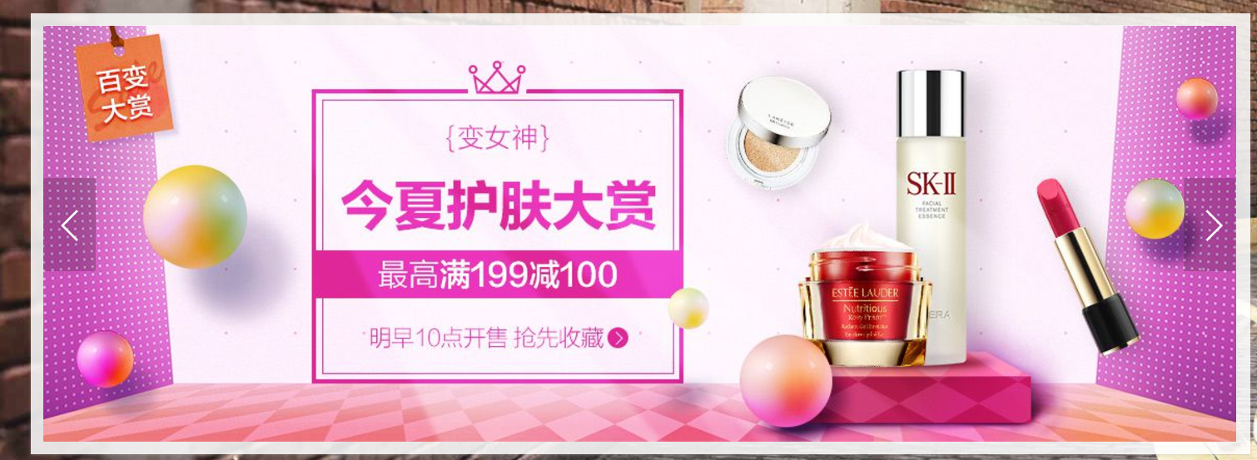
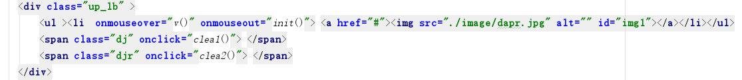
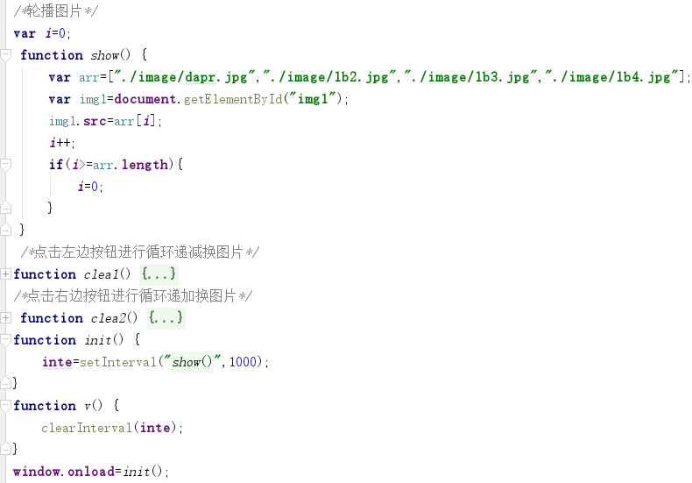
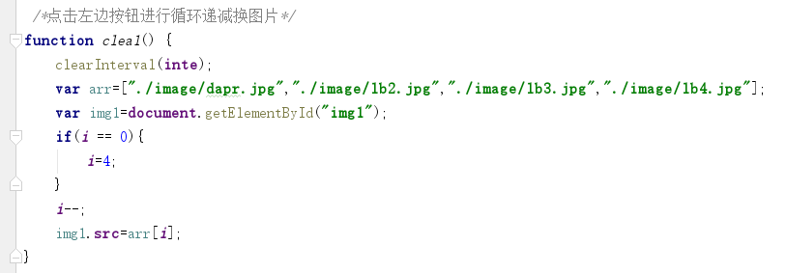
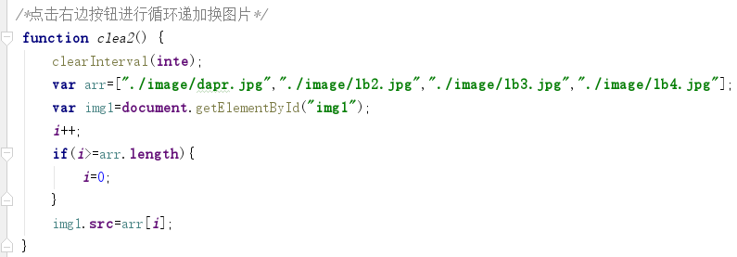
轮播样式
Html布局部分
JS总代码部分
总的定时轮播；
分左右二个点击轮播图片；
左边点击部分
右边点击部分

Slide 8

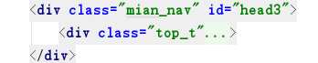
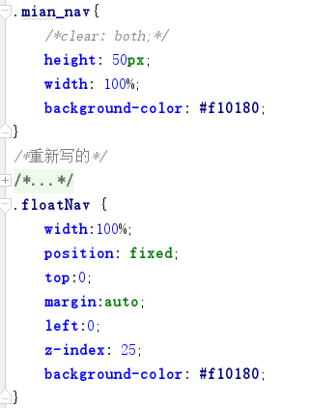
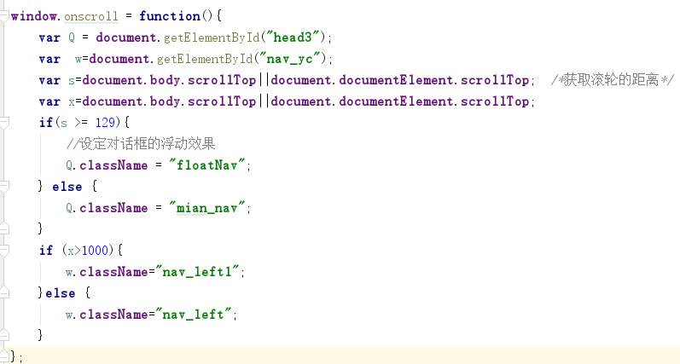
固定
顶部
样式
Js代码部分

Slide 9
遇到的问题与解决方法
滚轮滑动，停留在顶部js效果
定位时还是模糊
Hover的时候位置会移动
原有样式没有加边框，
变化后加了边框，给原
有边框加个border隐藏
就OK了
询问了老师，讲解了循环原理。
绝对定位和相对定位的使用
还是没有多少概念，致使做
到下面的时候位置有偏差。

Slide 10


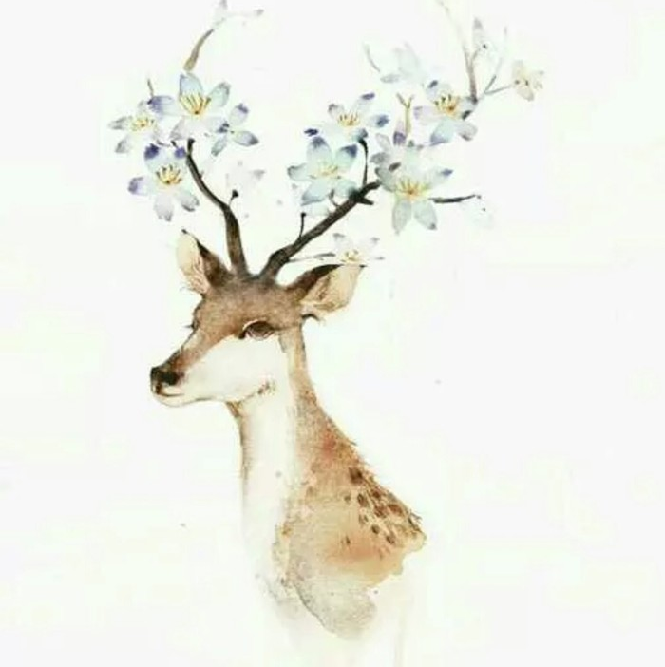
知识点总结
1.布局框架主要用了header/nav/main/footer/div;
2.定位主要有：float/position(absolute/relative/fixed)/margin/padding;
3.选择器的使用主要有：标签选择器、类选择器、id选择器、伪类选择器；
4.CSS样式的使用主要有：border/background/list-style/text-align/line-height/color等；
5.标签的使用主要有：无序列表ul、超链接a、图片img、段落标签p、行内标签span等；
6.动画效果使用了.transform、transition/animation/@keyframes ;

Slide 11
谢
谢
观
赏
blue www.58pic.com

